Slide 1
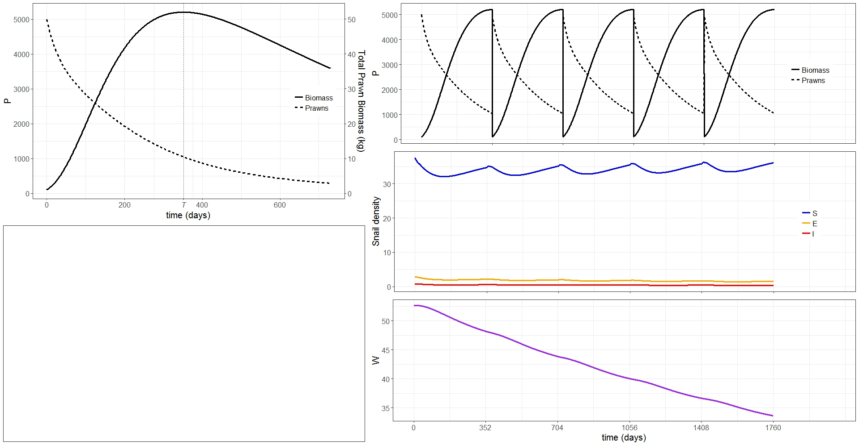




















$$S_{1}$$
$$β$$
$$E_{1}$$
$$ρ$$
$$g_{1}$$
$$S_{2}$$
$$β$$
$$E_{2}$$
$$σ$$
$$I_{2}$$
$λ$
$$ρ$$
$$W$$
$$g_{2}$$
$$β$$
$θλ$
$$S_{3}$$
$$E_{3}$$
$$σ$$
$$I_{3}$$

